Slide 1
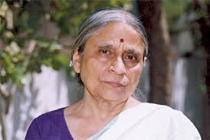
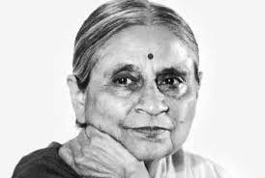
Ela bhatt

Slide 2
Biographie
Ela Bhatt est née en 1933 dans une famille aisée de l’Inde, plus précisément dans la ville de Surate où son père, Sumantrai Bhatt, avait un cabinet d'avocat prospère. Sa mère,Vanalila Vyas, était active dans le mouvement des femmes. En 1954, elle obtient son diplôme en droit et une médaille d'or pour son travail sur la loi hindoue. Elle commence à travailler comme avocate au bénéfice du syndicat d'une entreprise textile.

Slide 3
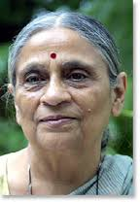
Moments Marquants
1933: Naissance d’Ela Bhatt en Inde.
1954: Elle devient avocate et se consacre à la défense des travailleurs du textile.
1972: Ela fonde la SEWA (Self-Employed Women’s Association ou Association des travailleuses autonomes).
1974: Elle met sur pied une banque coopérative. Les membres peuvent y déposer et y emprunter de faibles montants d’argent pour subvenir à leurs besoins et se procurer l’équipement nécessaire pour le travail.
2013: La SEWA compte plus d’un million de membres et Ela Bhatt la dirige.
2007: Elle est invitée à faire partie du groupe Les Ainés du Monde.

Slide 4
Ce qui lui tient à coeur…
Constatant que beaucoup de femmes vivent des situations difficiles telles que la violence, le manque de scolarisation, des salaires moins élevés…, Ela Bhatt désire que celles-ci puissent vivre des conditions égalitaires aux hommes. Elle souhaite que les choses changent, ce qui l’amène à organiser différentes activités pour cette cause qui lui tient à coeur.

Slide 5
